Slide 1
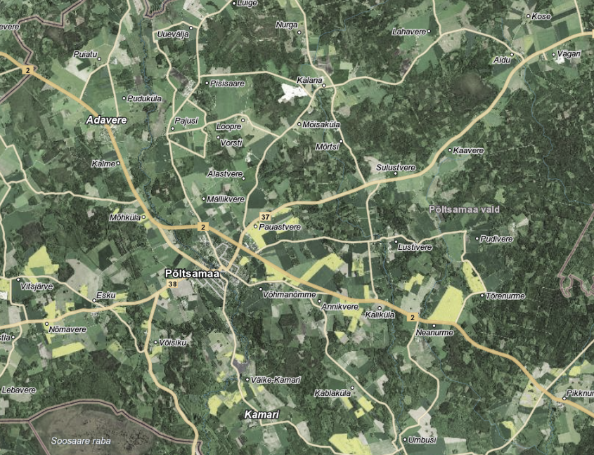
PÕLTSAMAA VALLA TUULEPARKIDE ERIPLANEERINGU LÄHTESEISUKOHAD JA MÕJUDE HINDAMISE VÄLJATÖÖTAMISE KAVATSUS
Kadri Vaher ja Moonika Lipping

Slide 2
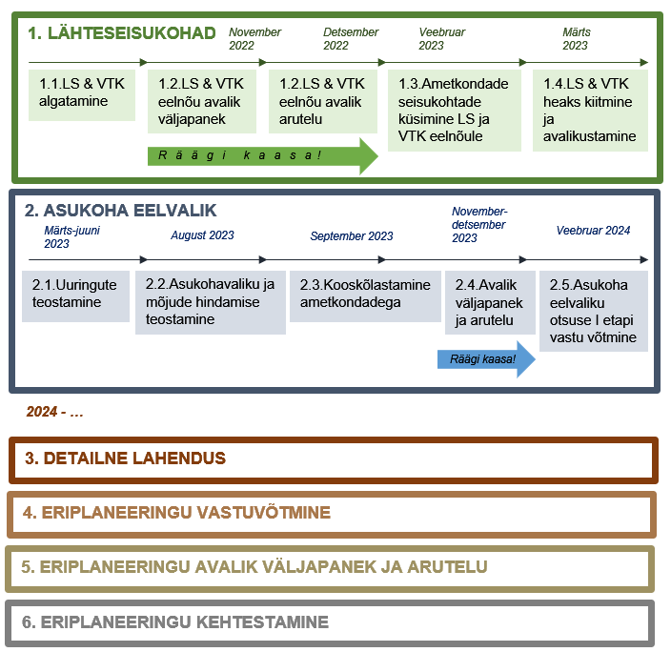
ERIPLANE-ERINGU PROTSESS

Slide 3
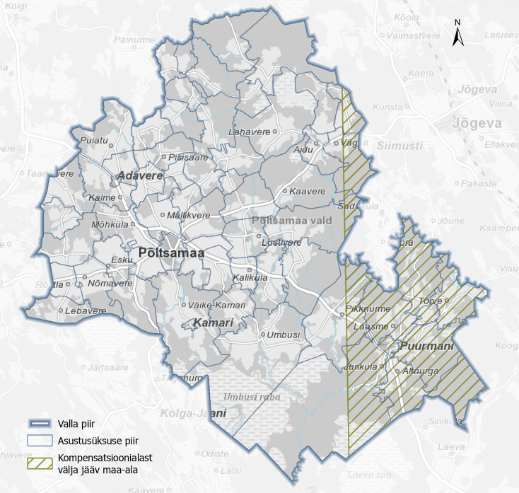
PLANEERINGUALA

Slide 4
Asukohtade esialgne eelvalik ning kriteeriumid
Välistavad kriteeriumid I
LOODUSKESKKOND
Kaitseala, hoiuala, püsielupaik, Natura 2000 ala Puhvervöönd: linnuliik, nahkhiir – 600 m, muul juhul 100 m
Linnuliigi püsielupaik või kaitstaval alal asuv pesapaik/elupaik
Puhvervöönd: must-toonekurg, suur-konnakotkas - 3 km, kotkad – 2 km, kaitsealused röövlinnud, kaksbiotoobilised sookahlajad – 1 km.
I kaitsekategooria loomaliigi püsielupaik või kaitstaval alal asuv elupaik, v.a linnud ja lendorav
Puhvervöönd: 300 m

Slide 5
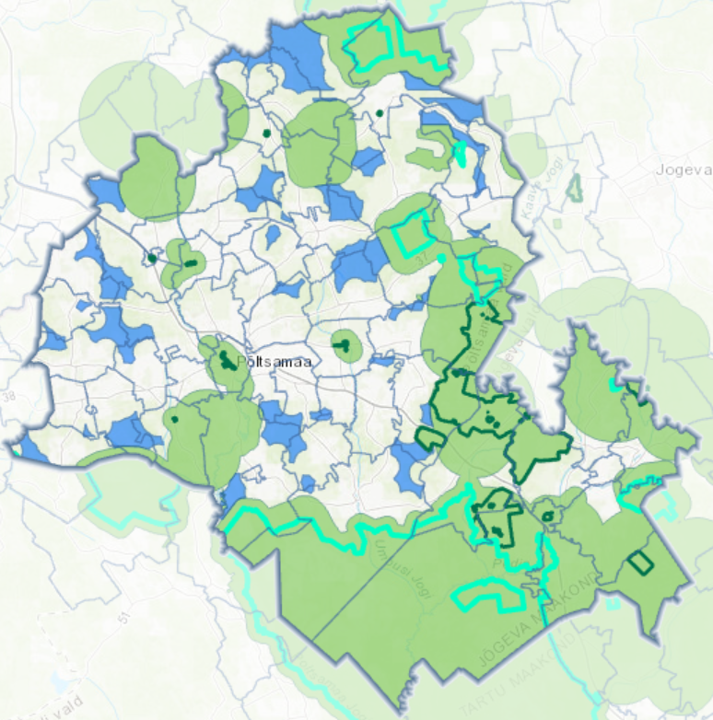
LOODUSKESKKONNA VÄLISTAVAD KRITEERIUMID

Slide 6
Asukohtade esialgne eelvalik ning kriteeriumid
Välistavad kriteeriumid II
ASUSTUS
Elu- ja ühiskondlik hoone
puhvervöönd: 750 m
Tiheasustusala
puhvervöönd: 1 km
Kalmistu
puhvervöönd: 500 m
Puhkeala
puhvervöönd: -

Slide 7
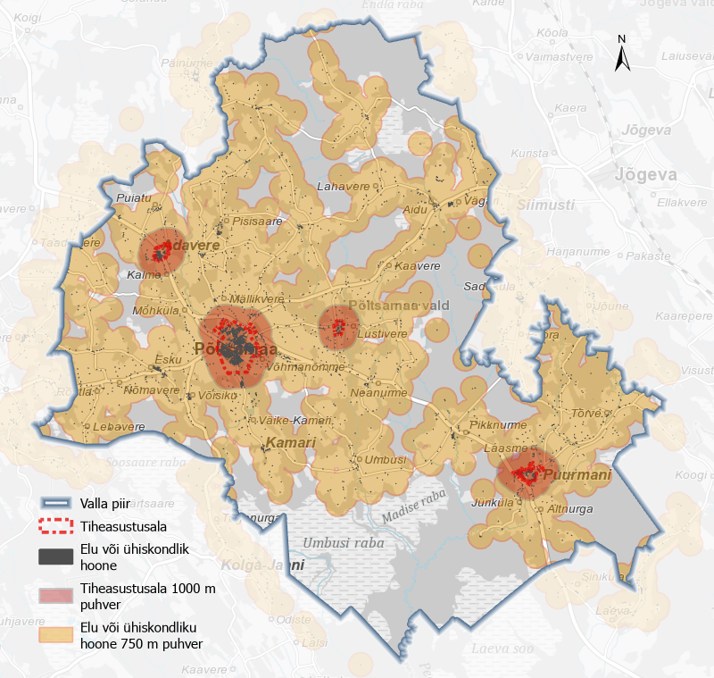

Slide 8
Asukohtade esialgne eelvalik ning kriteeriumid
Välistavad kriteeriumid III
TARISTU
Riigitee, puhvervöönd: 250 m
Elektriliin, 35-330 kV, puhvervöönd: 250 m
Ohtlik ettevõte ohualaga
RIIKLIK HUVI
Riigikaitseline ehitis piiranguvööndiga
Riigikaitse kompensatsioonialast väljapoole jääv maa-ala
Mäeeraldis koos teenindusmaaga
Kultuurimälestis kaitsevööndiga

Slide 9
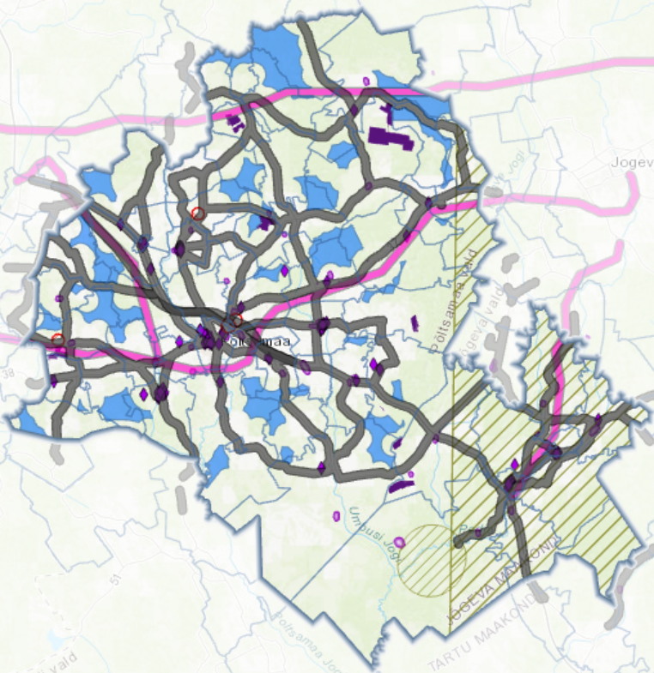
TARISTU JA RIIKLIKU HUVI VÄLISTAVAD KRITEERIUMID

Slide 10
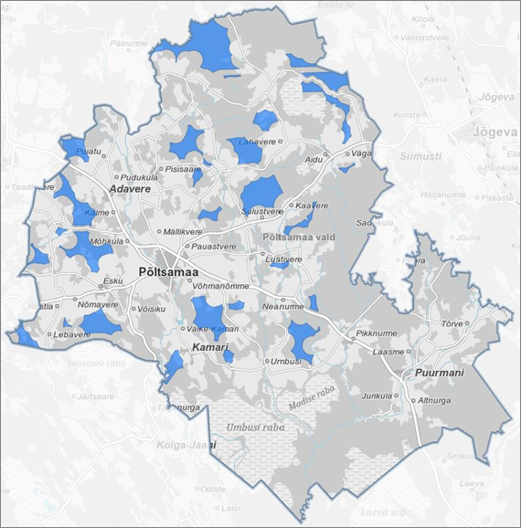
ESIALGSED ASUKOHA eelvAliku ALAD

Slide 11
Kaalutluskriteeriumid I
LOODUSKESKKOND
Kaitsealuste looma- ja linnuliikide leiukohad, toitumisalad ning liikumisteed
Lindude olulised rändekoridorid ja rändepeatuspaigad väljaspool kaitsealasid
Nahkhiirte leiukohad (II kaitsekategooria) ja rändekoridorid
Lendorava leiukohad
I, II ja III kaitsekategooria taime-, seene- ja samblikuliikide leiukohad
Metsise elupaikade omavahelist sidusust tagavad alad
Väärtuslike ökosüsteemidede alad
Kaitstav looduse üksikobjekt ja selle kaitsevöönd
Projekteeritavad kaitsealused loodusobjektid
Vääriselupaigad
Rohevõrgustik

Slide 12
Kaalutluskriteeriumid II
ASUSTUS JA KULTUUR
Valla keskusalad väljapool tiheasustusalasid
Palverännutee
Ilusa vaatega koht ja ilusa vaatega teelõik
Kohaliku kaitse all olevad kultuuriobjektid: pärandkultuuriobjektid, XX sajandi arhitektuuripärandi objektid, maaehituspärandi objektid, miljööväärtuslikud alad
Muud väärtuslikud kultuuriobjektid: looduslikud pühapaigad, muistised ja pärimuspaigad
Väärtuslik maastik

Slide 13
Kaalutluskriteeriumid III
TARISTU
Kohalik tee kaitsevööndiga
RIIKLIK HUVI
Maardla ala
Maaparandussüsteemi võrk ja eesvool
Veekogu koos ehituskeeluvööndiga
Väärtuslik põllumajandusmaa
Kavandatava lasketiiru alternatiivid koos piiranguvööndiga
Üleujutusalad
Arheoloogiatundlikud alad
MAJANDUSLIKUD ASPEKTID

Slide 14
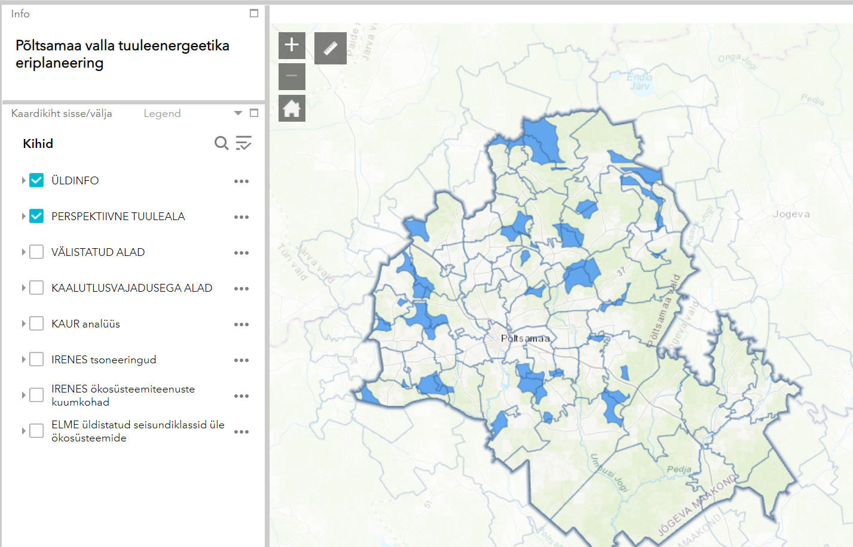
ERIPLANEERINGU KAARDIRAKENDUS

Slide 15
LÄBIVIIDAVAD UURINGUD
Nähtavusanalüüs ja visualiseeringud fotomontaažina
Linnustiku uuring
Nahkhiirte uuring
Mürauuring
Varjutuse modelleerimine/hindamine
Rohevõrgustiku sidususe eksperthinnang

Slide 16
Ülevaade mõjude hindamisest
Mõjude hindamine lähtub:
eriplaneeringu I etapiga kavandatavast;
planeeringuala ulatusest;
maismaa tuuleparkide arendamise etappidest;
olemasolevast keskkonnast.
Mõjude hindamine koosneb keskkonnamõju strateegilisest hindamisest (KSH) ja laiemapõhjalisest ehk asjakohaste mõjude hindamisest.

Slide 17
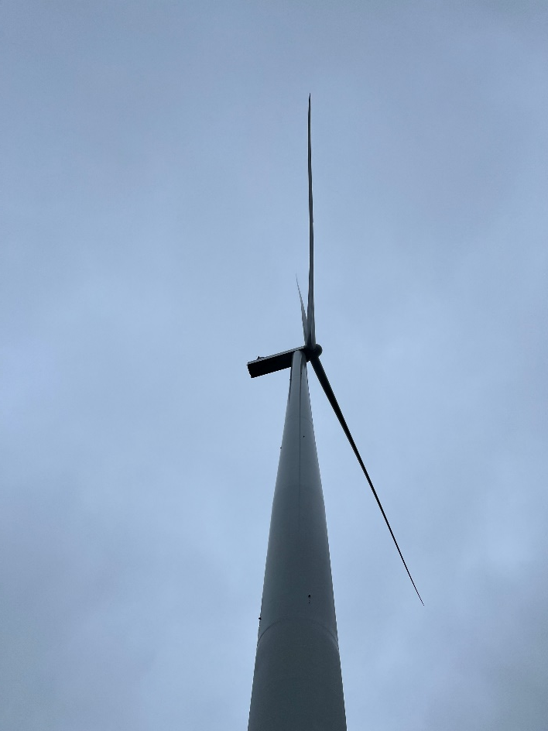
Ülevaade mõjude hindamisest
Tuulepargi arendamise etapid:
ehitusetapp - ala ettevalmistamine ehitustegevuseks, tuulikute paigaldamine, taristu väljaehitamine;
kasutusetapp - tuulikute töötamine, hooldus- ja remonditööd;
sulgemisetapp - tuuleparkide likvideerimine, alade korrastamine.

Slide 18
keskkonnamõju strateegiline hindamine
Looduskeskkond: Natura alad, kaitstavad loodusobjektid, taimestik, loomastik, vääriselupaigad, rohevõrgustik, bioloogiline mitmekesisus, väärtuslik põllumajandusmaa, maavarad, vesi, pinnas
Võimalikud mõjud:
elupaikade/väärtuslike alade hävimine/kahjustamine/killustamine
rohevõrgustiku sidususe ja toimimise halvenemine
tuulikutest tulenev kokkupõrke- ja hukkumisrisk (linnustik, nahkhiired), liikumistakistus ja häiringud loomastikule laiemalt
muutused juurdepääsus maavarale ja kaevandamisele

Slide 19
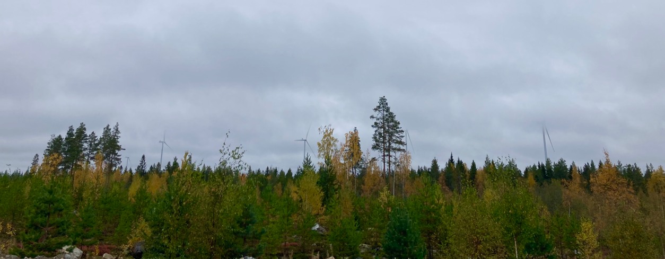
Keskkonnamõju strateegiline hindamine
Inimese tervis, heaolu ja sotsiaalsed vajadused, vara
Võimalikud mõjud:
tuulikute töötamisega kaasnev müra
muutused joogivee kvaliteedis
visuaalsed muutused maastikus
tuulikute töötamisel tekkiv varjutus
oht füüsilisele varale

Slide 20
Keskkonnamõju strateegiline hindamine
Kultuuriväärtused: kultuurimälestised, pärandkultuuriobjektid ja muud kultuuriväärtused, väärtuslikud maastikud, ilusa vaatega kohad
Võimalikud mõjud:
kultuuriväärtuste hävinemine
muutused vaadetes

Slide 21
Keskkonnamõju strateegiline hindamine
KSH keskendub eeldatavalt olulistele keskkonnamõjudele ning oluliste negatiivsete mõjude vältimisele.
Mõju hinnatakse eksperthinnangute ja kaardianalüüside meetodil, aluseks läbiviidavad uuringud.
Tulemuseks on KSH I etapi aruanne, mis on sisendiks planeeringu II etapile.

Slide 22
asjakohaste mõjude hindamine
Kui planeeringulahenduse koostamise käigus ilmneb mõni täiendav asjakohane mõju, mida KSH hindamine ei kata, viiakse läbi vastava valdkonna asjakohase mõju hindamine, et tagada tasakaalustatud planeeringulahenduse väljatöötamine.
Käsitletakse vaid neid teemavaldkondi ja mõjusid, mis on vajalikud ja asjakohased planeeringulahenduse väljatöötamiseks.

Slide 23
KOOSTÖÖ
AMETKONNAD
Kaitseministeerium Maaeluministeerium
Keskkonnaministeerium Rahandusministeerium
Majandus- ja Kommunikatsiooniministeerium
Keskkonnaamet Maa-amet
Transpordiamet Muinsuskaitseamet
Päästeamet Terviseamet
Põllumajandus- ja Toiduamet Tarbijakaitse ja Tehnilise Järelevalve Amet
Naaberomavalitsused: Jõgeva, Järva, Tartu, Viljandi, Põhja-Sakala vallad
MUUD KAASATAVAD
Riigimetsa Majandamise Keskus
Võrgu valdajad
Ettevõtjad, vabaühendused, kohalikud elanikud

